Slide 1
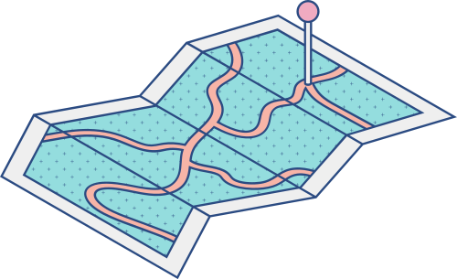




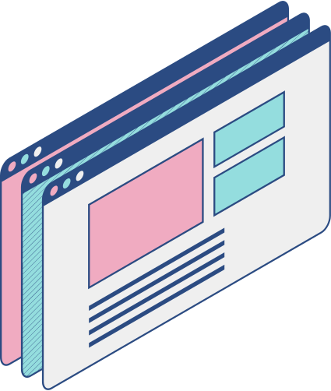
TRƯỜNG ĐẠI HỌC SƯ PHẠM
ĐÀ NẴNG
KHOA TIN HỌC
BÁO CÁO MÔN HỌC THIẾT KẾ VÀ LẬP TRÌNH WEB
ĐỀ TÀI : XÂY DỰNG WEBSITE LAPTOP
Giáo viên hướng dẫn: NGUYỄN VĂN VƯƠNG
Lớp sinh hoạt: 19CNTTD
Nhóm : 4

Slide 2


Thành viên nhóm
1
2
3
4
5
MAI ĐỨC TIN
PHAN QUANG THẮNG
PHẠM ANH
TẠ NGỌC TRỌNG
TRẦN THỊ BẢO NGÂN
(Trưởng nhóm)

Slide 3












BẢNG PHÂN CÔNG
MAI ĐỨC TIN
(Trưởng nhóm)
PHAN QUANG THẮNG
PHẠM ANH
TẠ NGỌC TRỌNG
TRẦN THỊ BẢO NGÂN
Frontend: Trang giỏ hàng; Kiểm tra, chỉnh sửa độ hoàn thiện của frontend.
Backend: Xử lý chức năng, api giỏ hàng, đặt hàng, thanh toán, lịch sử đơn hàng người dùng.
Frontend: Trang admin; Trang user.
Backend: Xử lý chức năng, api đăng ký, đăng nhập admin, user; Kiểm tra, chỉnh sửa độ hoàn thiện của Backend.
Frontend: Trang sản phẩm; Trang chi tiết sản phẩm.
Backend: Xử lý chức năng, api tìm kiếm sản phẩm theo tên, theo danh mục ,hiển thì toàn bộ sản phẩm, chi tiết sản phẩm.
Frontend: Trang giới thiệu; Trang liên hệ.
Backend: Xử lý api liên hệ của khách hàng (feedback), admin feedback.
Frontend: Trang chủ;
Backend: Xử lý api sản phẩm mới về; sản phẩm nổi bật; sản phẩm bán chạy; danh mục sản phẩm.

Slide 4
BẢNG PHÂN CÔNG
MAI ĐỨC TIN
(Trưởng nhóm)
PHAN QUANG THẮNG
PHẠM ANH
TẠ NGỌC TRỌNG
TRẦN THỊ BẢO NGÂN
Frontend & Backend: Hoàn thành 100% nhiệm vụ trưởng nhóm đề ra.
Frontend & Backend: Hoàn thành 100% nhiệm vụ trưởng nhóm đề ra.
Frontend & Backend: Hoàn thành 100% nhiệm vụ trưởng nhóm đề ra.
Frontend & Backend: Hoàn thành 100% nhiệm vụ trưởng nhóm đề ra.
Frontend & Backend: Hoàn thành 100% nhiệm vụ trưởng nhóm đề ra.

Slide 5




01
MỞ ĐẦU
Xác định lý do chọn đề tài để xây dựng trang website.
02
CÁC NGÔN NGỮ HỖ TRỢ
Tìm hiểu, nêu rõ cái ngôn ngữ hổ trợ cho việc xây dựng website.
Nội dung thực hiện
PHÂN TÍCH CHỨC NĂNG
Phân tích, chỉ ra các chức năng dành cho khách hàng và admin.
03
04
SẢN PHẨM HOÀN THIỆN
Trình chiếu sản phẩm Website Laptop hoàn thiện.
05
KẾT LUẬN
Diễn giải kết quả và viết kết luận.

Slide 6

1.MỞ ĐẦU

Slide 7






Lý do chọn đề tài
Chúng ta có thể nói rằng thế ký 21 đã và đang chứng kiến sự phát triển mạnh mẽ của ngành Công nghệ thông tin (CNTT). CNTT đã và đang thay đổi thế giới một cách nhanh chóng và tưng bước kéo nền tri thức của nhân loại xích lại gần nhau hơn. Đó là nhờ việc phát triển hệ thống website trên toàn thế giới.
Ngày nay, Website đã đóng một vai trò quan trọng đối với con người chúng ta từ giải trí cho đến quảng cáo, thương mại, quản lý…Website(thương mại điện tử) sẽ dần thay thế những phương thức kinh doanh cũ trong các doanh nghiệp bởi tính ưu việt mà Website mang lại như: nhanh hơn, rẻ hơn, tiện dụng hơn, hiệu quả hơn và không bị giới hạn không gian và thời gian.
Để góp phần thúc đẩy thương mại điện tử ở Việt Nam, nhóm em đã tìm hiểu và thực hiện đề tài “ Xây dựng website bán laptop”.

Slide 8
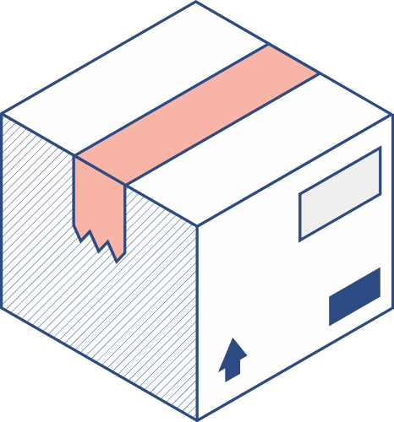

Mục tiêu thực hiện
Kết quả dự kiến
Phân tích các yêu cầu cần thiết
Tìm hiểu cách xây dựng một website
Tìm hiểu và nghiên cứu ngôn ngữ lập trình: Django, Nuxtjs framework, Vue, CSS….
Tìm hiểu và xây dựng cơ sở dữ liệu với MySQL
Thiết kế giao diện cho website
Xây dựng website hoàn chỉnh
Hiểu được cấu trúc cơ bản ngôn ngữ lập trình Django, Nuxtjs framework, Vue, CSS….
Phân tích và thiết kế ứng dụng
Xây dựng được website bán laptop
Tiến hành chạy thử, kiểm nghiệm và đánh giá kết quả

Slide 9



2.CÁC NGÔN NGỮ HỖ TRỢ

Slide 10

2.CÁC NGÔN NGỮ HỖ TRỢ
Tạo nên khung sườn chính cho cả trang web. Đặc biệt CSS, Bookstrap tạo nên sự sắp xếp cố định cùng những hiệu ứng bắt mắt.
Tiến hành tiền xử lý trước khi gửi về phía server và hiển thị những thông báo thân thiện.
Phân trang, hiển thị sản phẩm.
FRONT-END
Nuxtjs framework,
Vue,
Axios,
CSS, Bookstrap.

Slide 11

2.CÁC NGÔN NGỮ HỖ TRỢ
BACK-END
Xử lý các thông tin từ các form hay các thông tin gửi từ Client.
Lưu thông tin, phân quyền người dùng.
Lưu trữ thông tin.
Tạo Api, truy cập cơ sở dữ liệu
Công nghệ django,
Django rest-framework,
MySql.

Slide 12

DJANGO LÀ GÌ?
Django là gì ?
Nói một cách đơn giản, Django là một Framework lập trình Web bậc cao, mã nguồn mở được viết bằng Ngôn ngữ lập trình Python.
CÔNG NGHỆ DJANGO, DJANGO FRAMEWORK?
Tại sao nên sử dụng Django framework ?
Sử dụng ngôn ngữ lập trình Python
Django giúp lập trình web trong thời gian ngắn
Django đang là giải pháp cốt lỗi trong các lĩnh vực: IOT, các Công ty Blue chip, IT giants (NASA, Google,…), các công ty tài chính.
Sử dụng ORM, Mô hình MVC (MTV)
Hỗ trợ Multi-Site, Đa ngôn ngữ
Nhiều tài liệu và cộng đồng hỗ trợ
Hỗ trợ giao diện quản lý Admin
Dễ dàng mở rộng

Slide 13
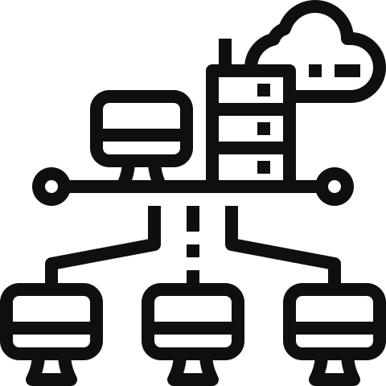



3. PHÂN TÍCH CHỨC NĂNG

Slide 14



Về phía Khách hàng
Các chức năng chính
Đăng ký,
Đăng nhập,
Đăng xuất,
Chỉnh sửa thông tin khách hàng.
Danh mục hãng,
Danh mục sản phẩm,
Chi tiết thông tin sản phẩm,
Tìm kiếm sản phẩm.
Thêm sản phẩm vào giỏ hàng,
Chi tiết giỏ hàng,
Thanh toán,
Feedback.

Slide 15


Đăng nhập,
Đăng xuất,
Về phía Admin
Quản lý sản phẩm:
Thêm
Sửa
Xóa
Các chức năng chính
Quản lý đơn hàng,
Quản lý phản hồi.

Slide 16

4. SẢN PHẨM HOÀN THIỆN

Slide 17
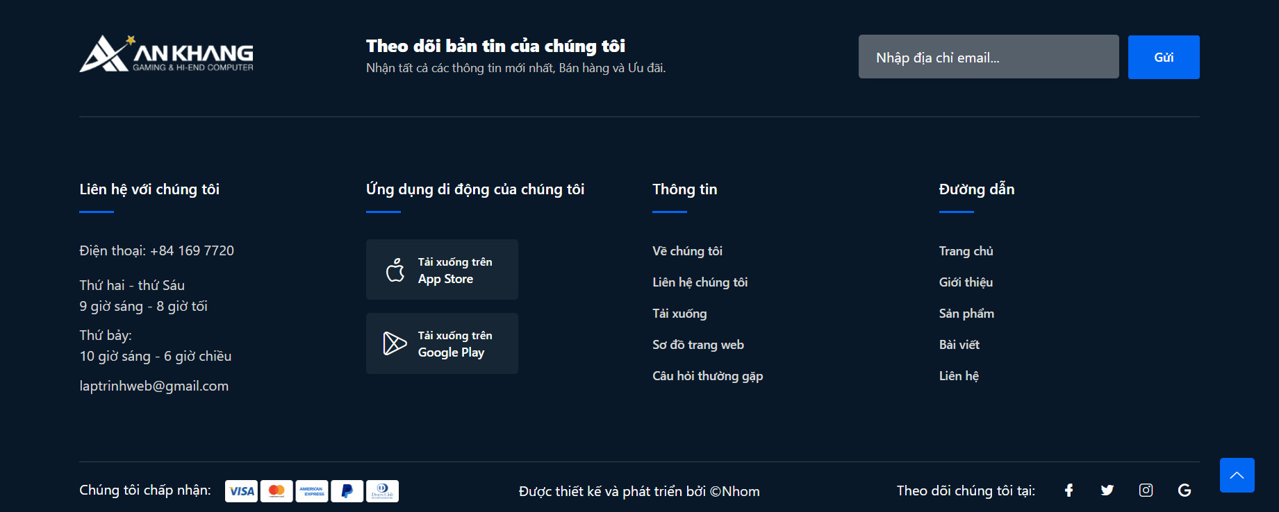
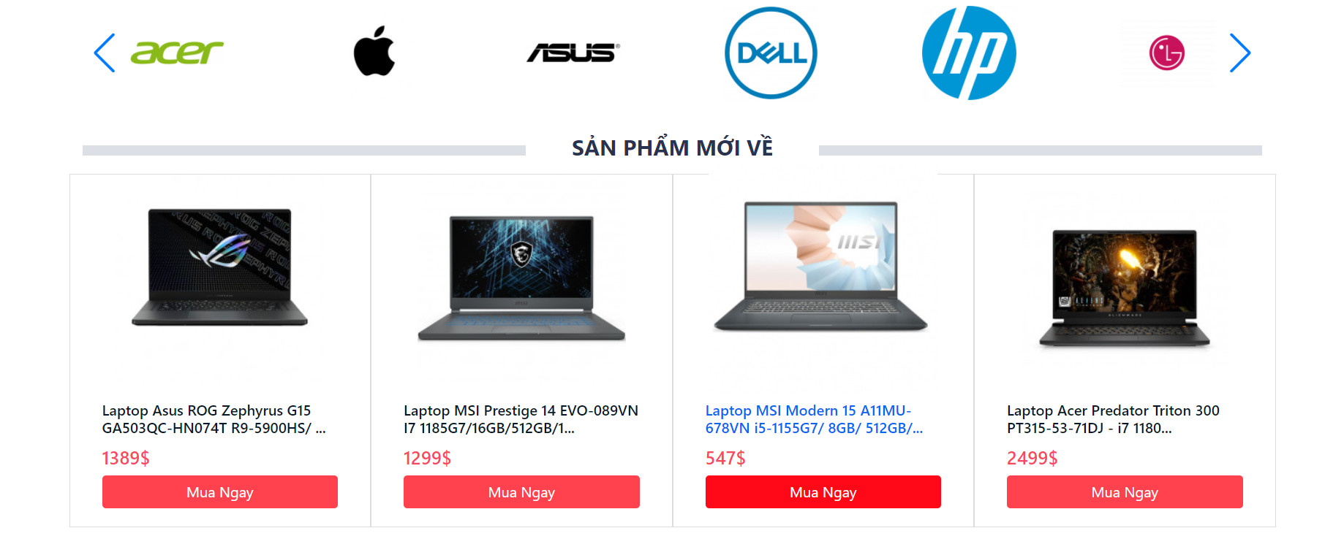
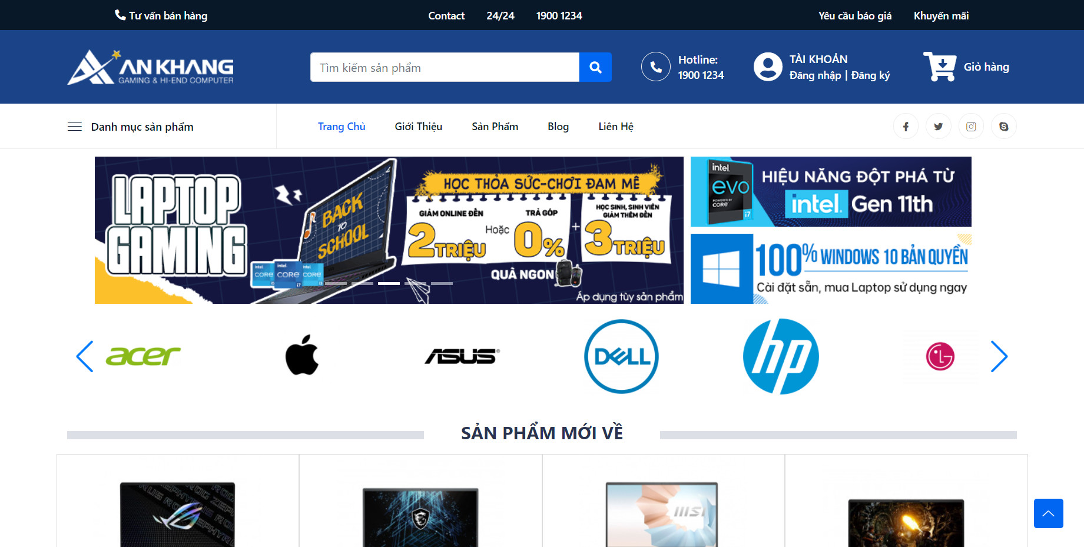
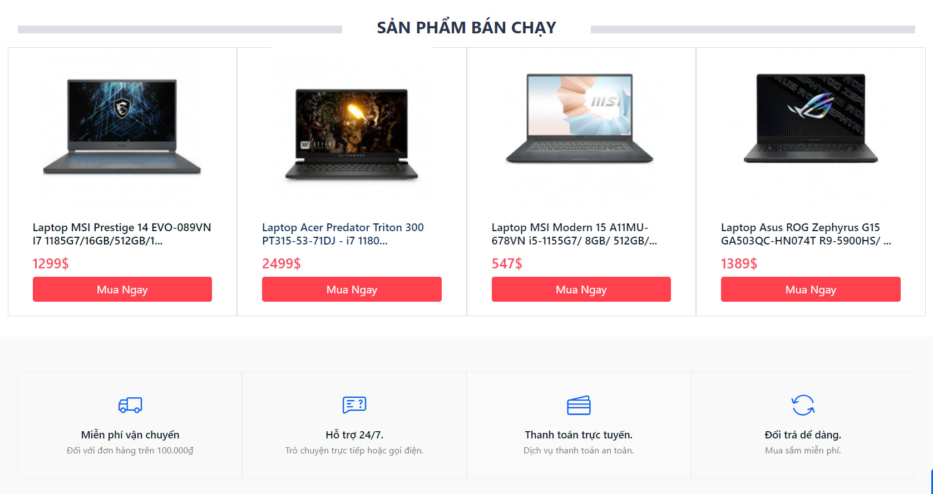
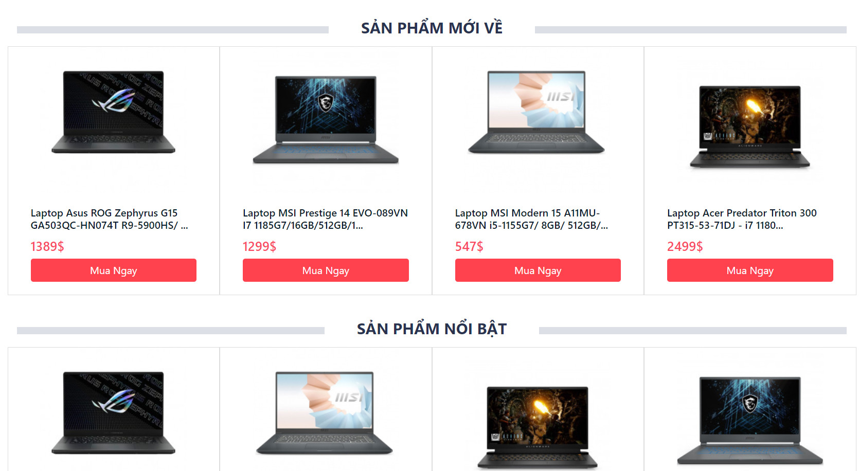
4. SẢN PHẨM HOÀN THIỆN

Slide 18
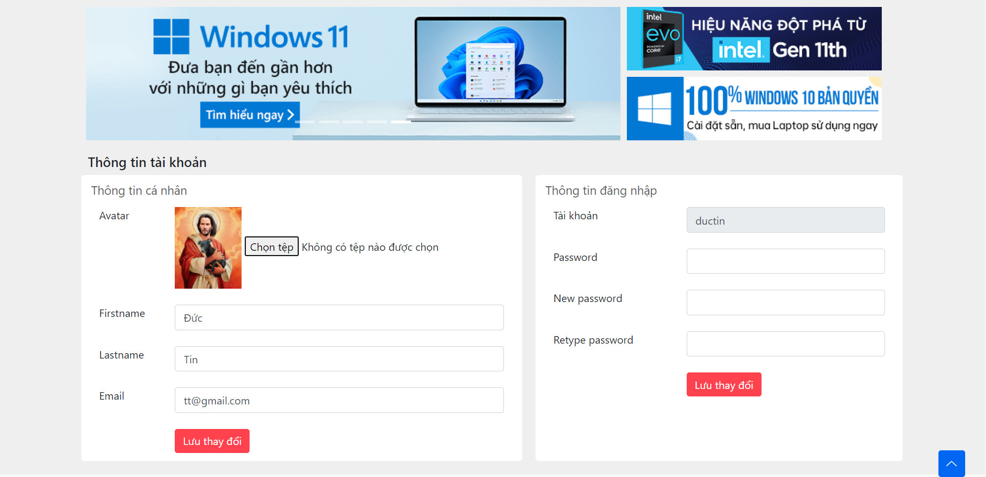
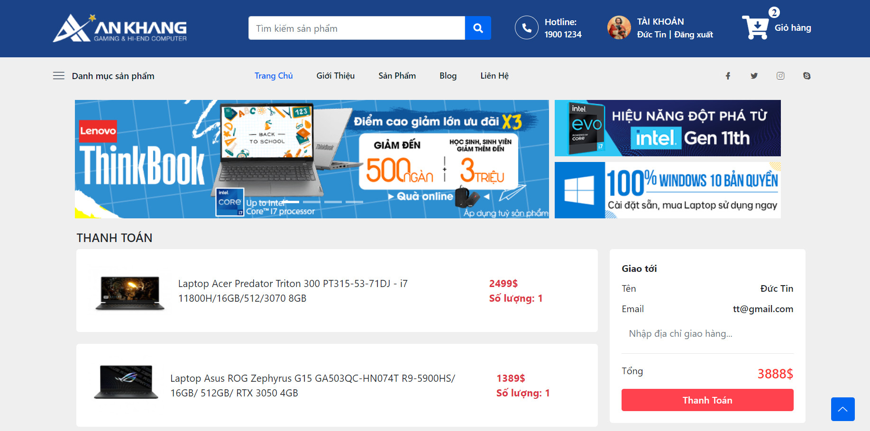
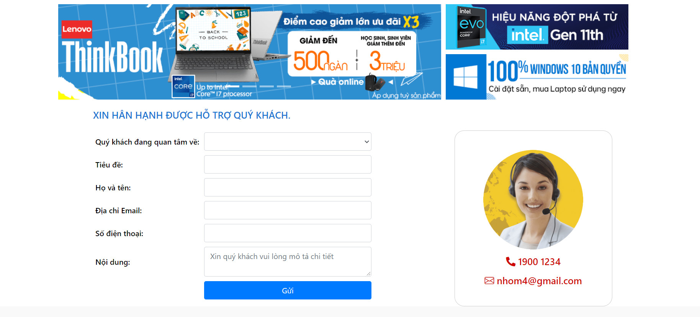
4. SẢN PHẨM HOÀN THIỆN

Slide 19
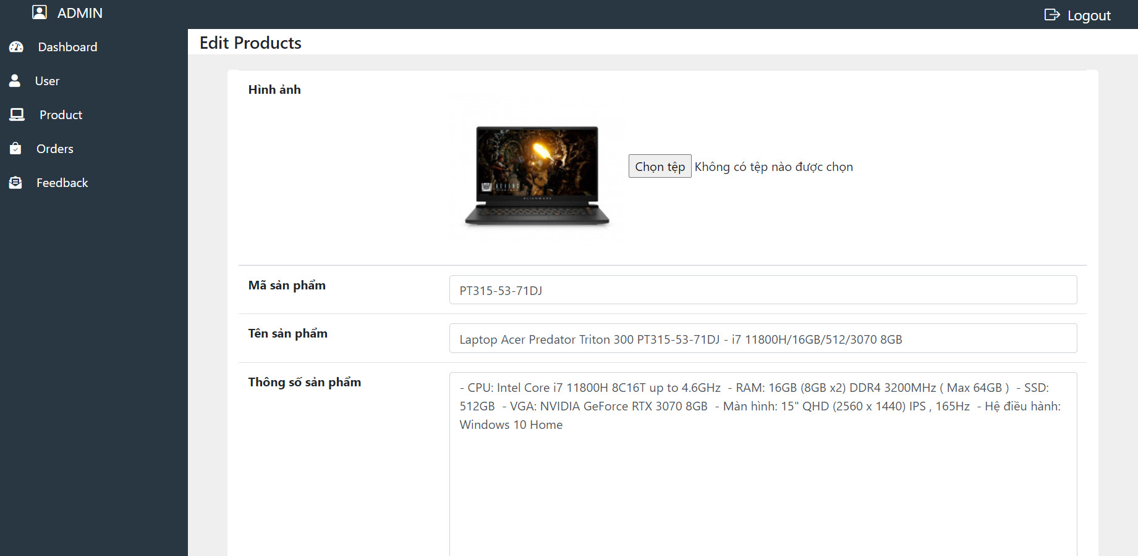
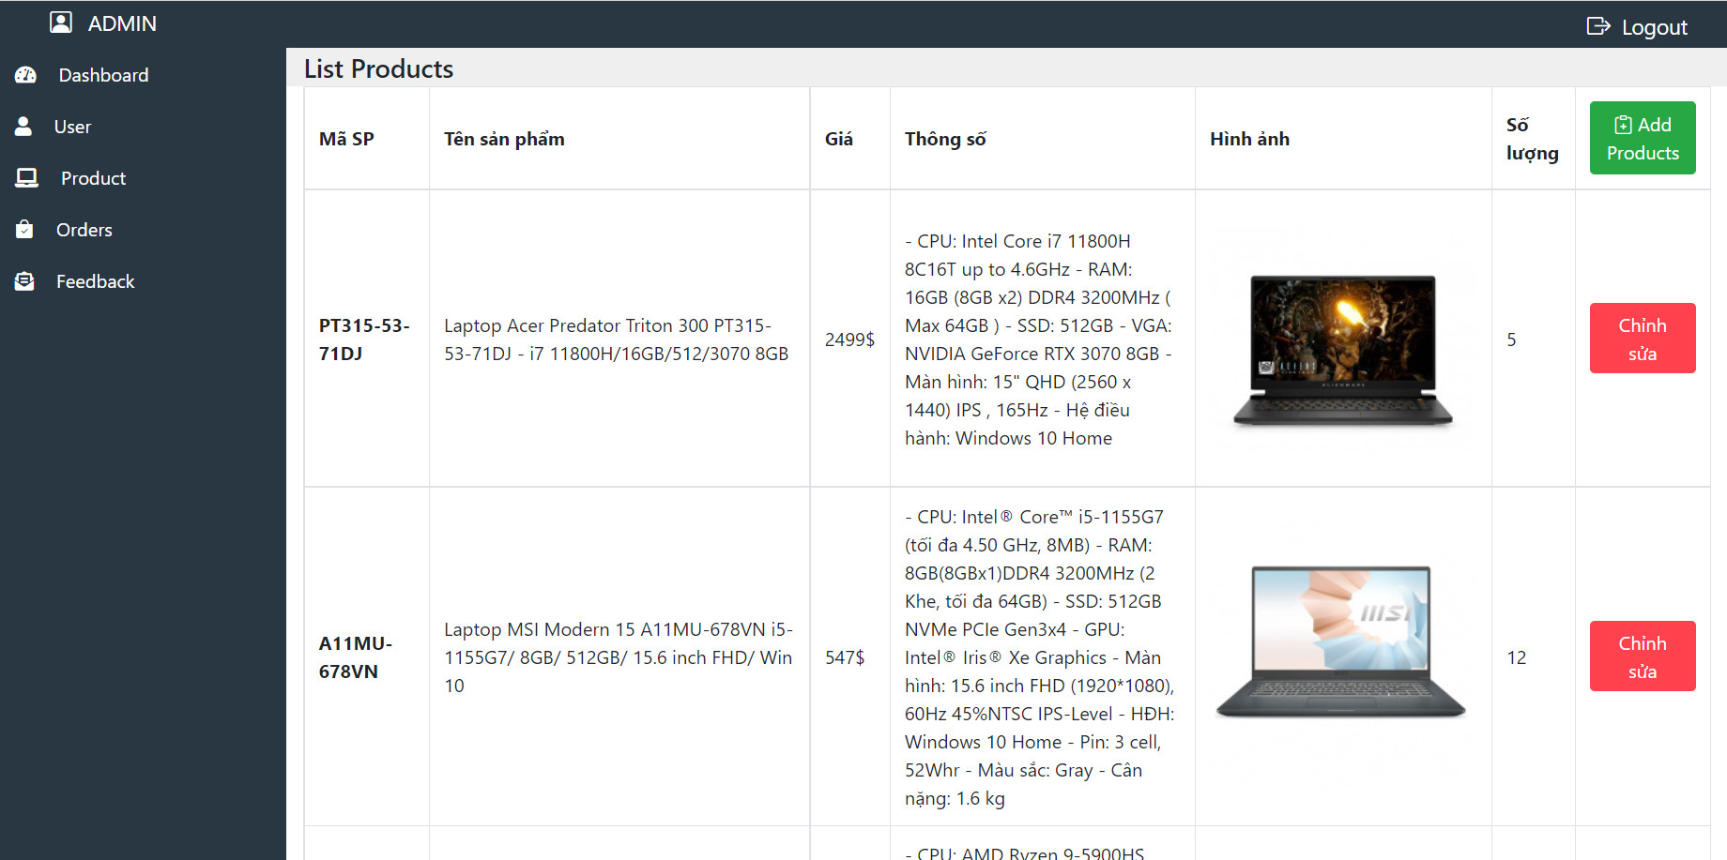
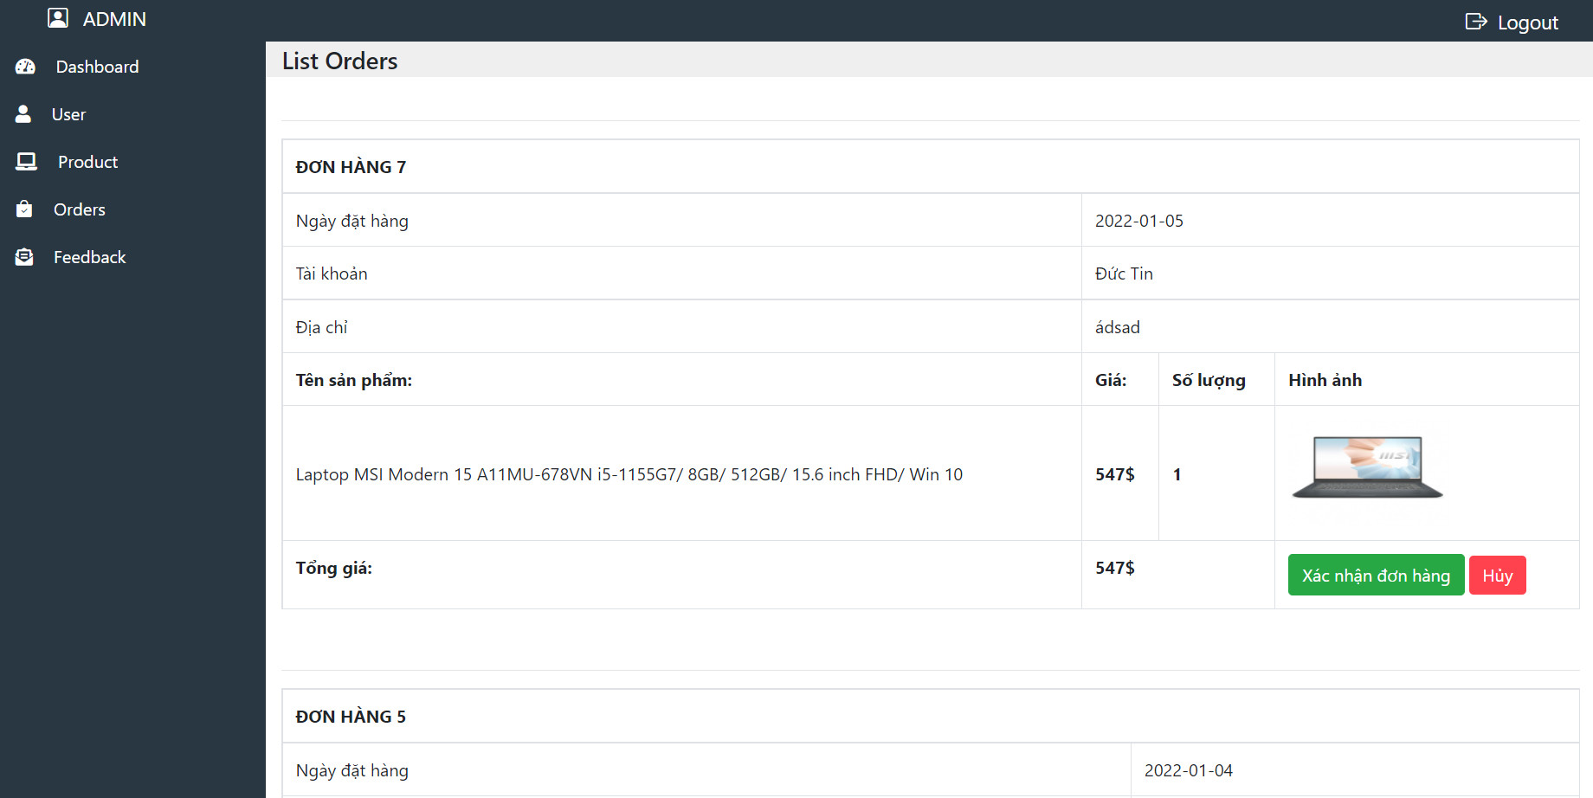
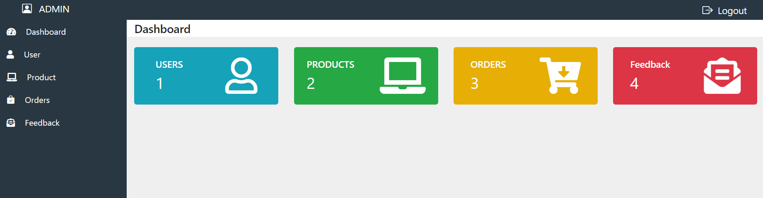
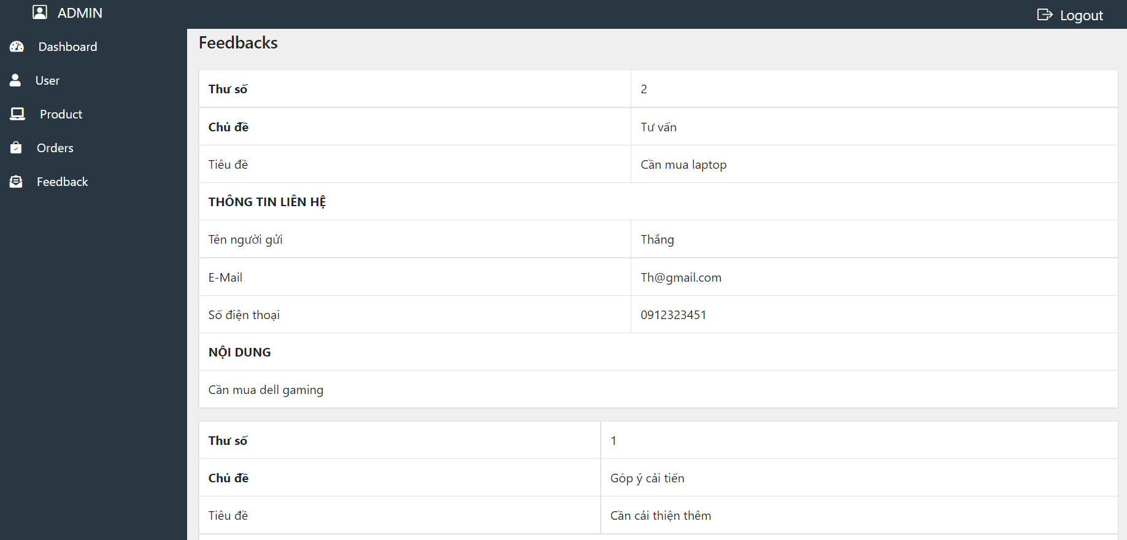
4. SẢN PHẨM HOÀN THIỆN

Slide 20

5. KẾT LUẬN

Slide 21

5. KẾT LUẬN
Sau một thời gian thực hiện đề tài này, cùng với sự hướng dẫn giảng viên chúng em đã hiểu được phần nào về mua bán laptop qua mạng và việc thiết kế và lập trình website.
Mặc dù chúng em muốn làm cho chương trình này tối ưu và khả thi hơn nữa nhưng trình độ của chúng em còn hạn chế nên không thể không tránh được những sai thiếu sót, mong thầy thông cảm. Rất mong được ý kiến đóng góp bổ sung từ thầy và các bạn.
Nhóm em xin chân thành cảm ơn.

Slide 22

Xin cảm ơn thầy và các bạn đã lắng nghe !
Hy vọng thầy và các bạn hài lòng với bài báo cáo này của nhóm em.

